Slide 2
“Normas APA – 7 edición”
Auxilios Educativos
Mg. Anyela Dayana Suárez Cruz
STH - GC

Slide 3
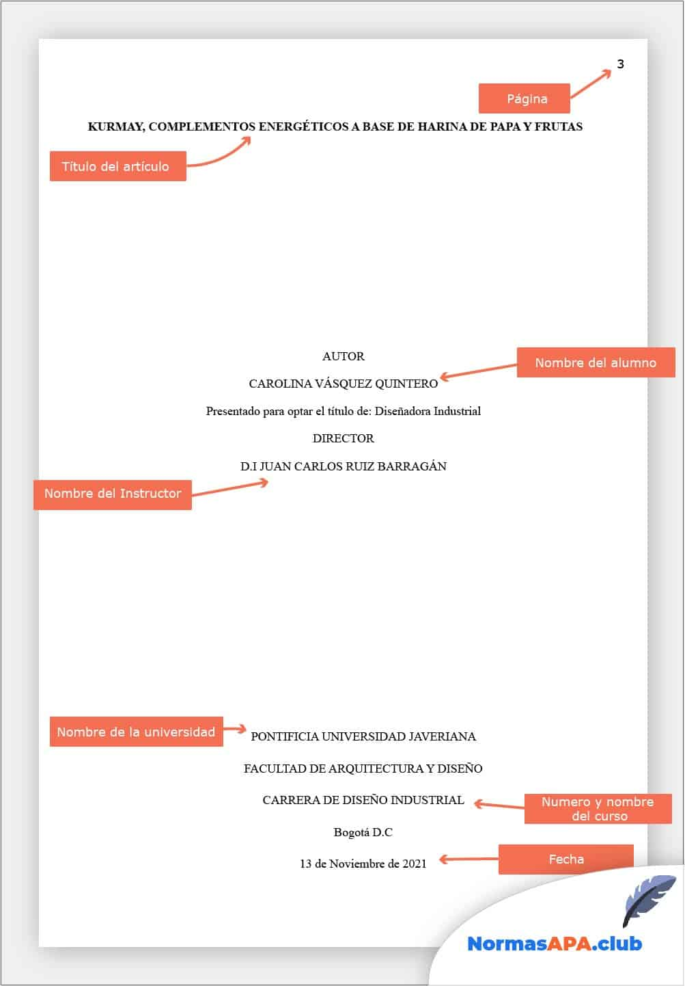
ELEMENTOS CLAVES DE LAS NORMAS APA
1. Portada
2. Resumen
3. Introducción
4. Método
5. Resultados
6. Discusión
7. Referencias

Slide 4
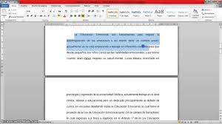
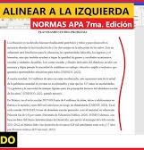
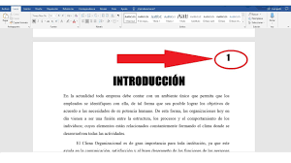
INFORMACIÓN GENERAL DEL DOCUMENTO
MARGENES
INTERLINEADO
SANGRIA
FUENTE
ALINEACIÓN
PÁGINAS
Calibri 11
Arial 11
Times New Roman 12

Slide 5
CITAS
CITAS
1. Cita directa (menos de 40 palabras), se debe incluir:
El apellido del autor
El año de publicación y
El número de pagina
Ejemplo: (González, 2020, p. 40)
2. Cita indirectas o paráfrasis), debe ir:
Apellido del autor y
Año de publicación
Ejemplo: (Smith,2019)

Slide 6
CITA PARAFRASEADA
Hace referencia a la idea de un autor, reescrita con sus propias palabras, pero con la referencia.
EJEMPLO
Según Silva (2023), los resultados de la investigación indican una preferencia entre los participantes por la condición experimental.
Hunt (1993) señaló que el apego madre-hijo se convirtió en un tema principal de la investigación del desarrollo después de la publicación de los estudios de John Bowlby.

Slide 7
¿Cómo realizar citas si tenemos 2 o más autores?
UN SOLO AUTOR: Apellido del autor, año, pág.
DOS AUTORES: Apellido del 1er y 2do autor separado por una coma, año, pág.
TRES A CINCO AUTORES: Apellido del 1er, 2do y 3er autor separado por una coma, año, pág.
SEIS O MÁS AUTORES: Apellido del 1er autor y la palabra “et.al” (sin las comillas que significa “y otros”).

Slide 8
“TIPS PARA UNA PRESENTACIÓN”
Auxilios Educativos

Slide 10
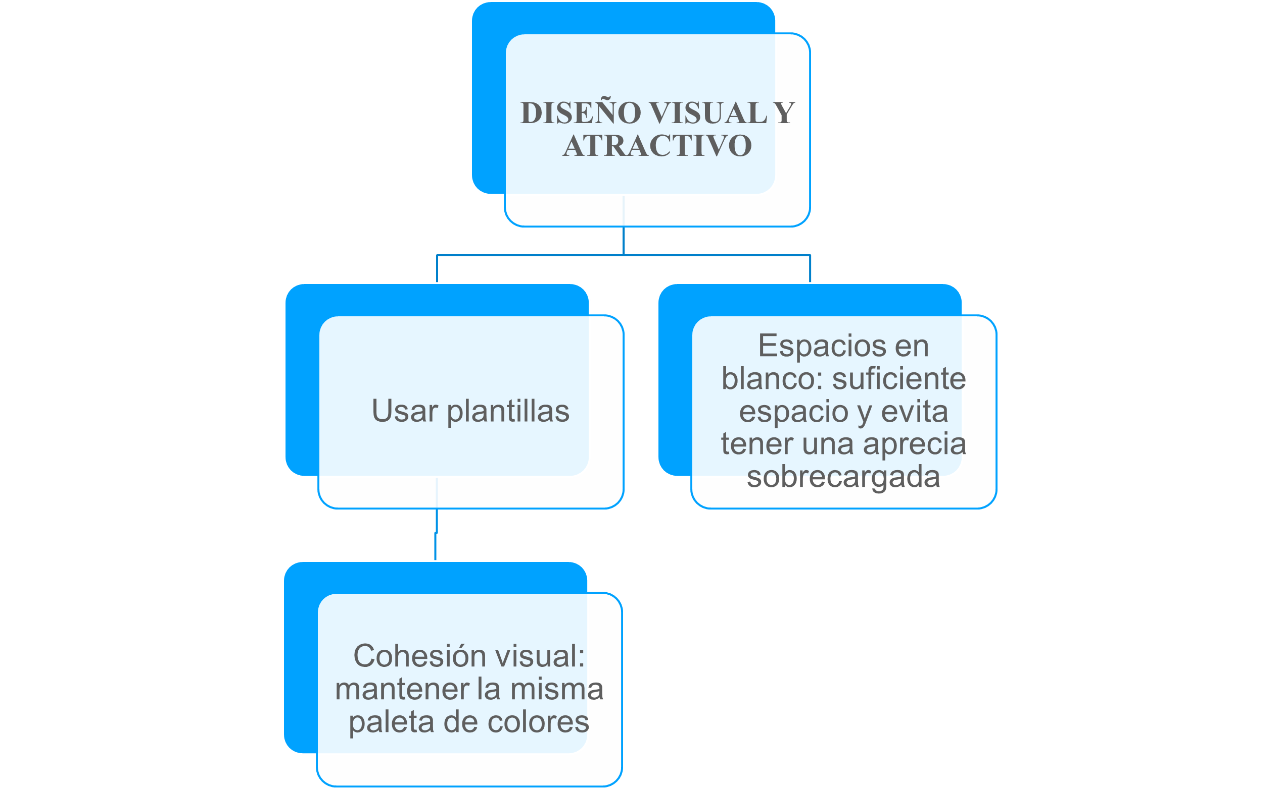

Slide 11
TIPOGRAFÍA LEGIBLE
Fuente clara y grande: utilizar fuentes fáciles de leer

Slide 12
JERARQUIA DE TEXTO
Hace referencia al estilo en el que manejen la presentación
Ejemplo:
TITULOS
TEXTOS

Slide 13
USO EFECTIVO DE IMÁGENES Y GRÁFICOS
IMAGENES DE CALIDAD: Utilizar imágenes de alta resolución, evitando implementar imágenes pixeladas o de baja calidad. Estas imágenes deben ser relevantes al contenido.

Slide 14
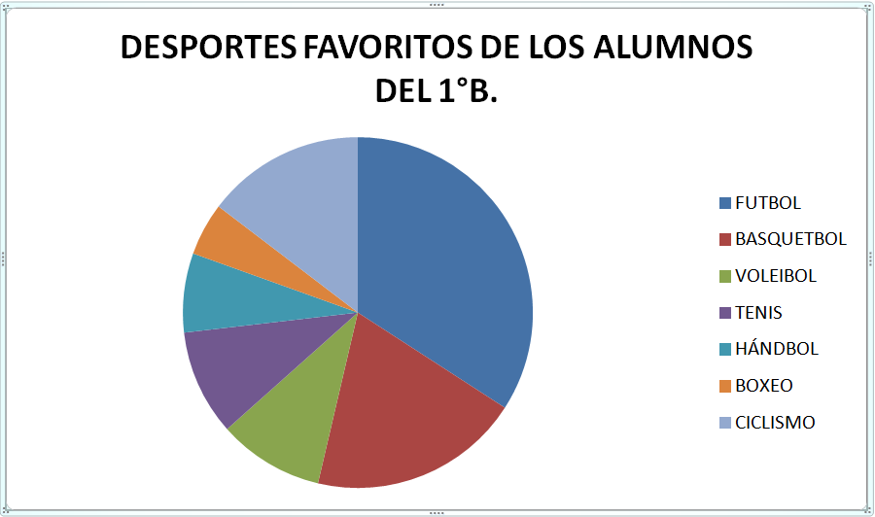
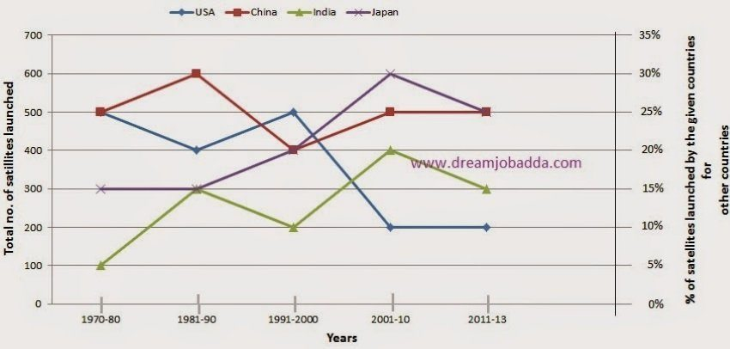
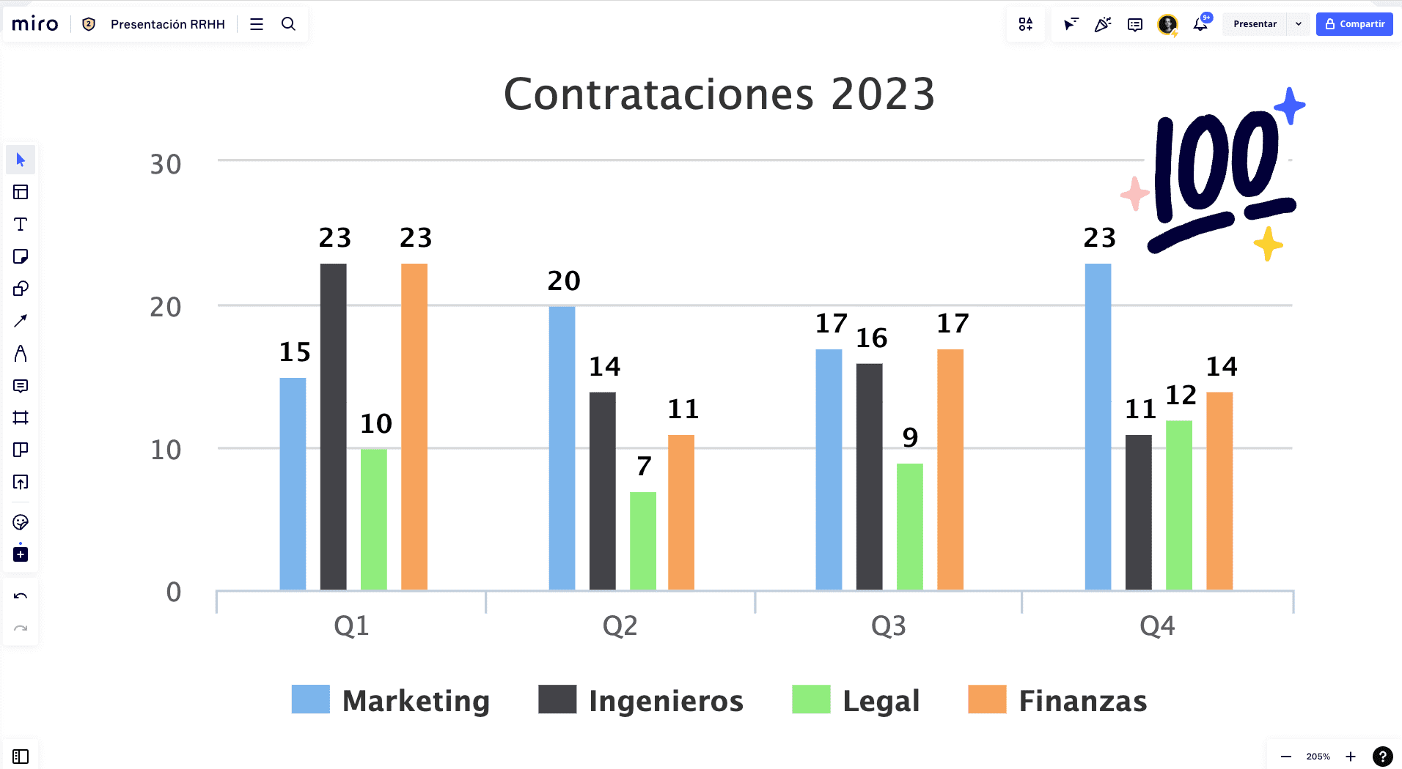
GRÁFICOS
Cuando presente datos, utilice gráficos (barras, tortas y líneas) para hacer la información visualmente atractiva y fácil de entender

Slide 15
COLOR Y CONTRASTE
CONTRASTE ADECUADO
Asegúrate que el texto tenga un buen contraste con el fondo para que sea legible.
Ejemplo:
Texto oscuro sobre fondo claro
Texto claro sobre fondo oscuro

